Slide 1
Ｇａｍｅ開発指南書8
ＳｈｏｏｔｉｎｇＧａｍｅ開発
・ 誘導弾を撃つ敵

Slide 2
・さらなる敵機の作成
特殊な行動を取る敵機を作成しました。さらなる強敵を作りましょう。
①前に進むだけの敵機
済
②弾丸を0.5秒に１発撃つ敵機
済
③SinCurveで進む敵機
済
④全方向に弾丸を撃つ敵機
済
⑤誘導弾を打つ敵機
⑥ＨＰを持っている敵機（Boss）
⑤は数学的要素がありますが実践を絡め説明していきます。

Slide 3


・誘導弾を撃つ敵機
ShootingGameにおいて、厄介な弾丸の一つです。作る側も、適当に作成し回避不可能する
訳にはいきませんので注意して作りましょう。
誘導弾は、他の弾丸とは違い主人公機の位置情報を取り続け、任意の角度で移動し続けて
ます。

Slide 4
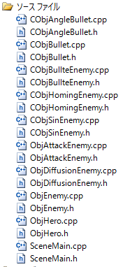
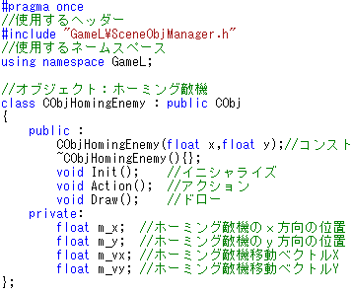
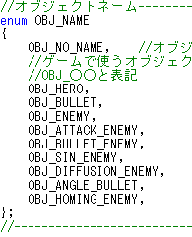
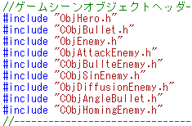
・いつも通りのｃｐｐとｈを作成
・敵機を元にCObjHomingEnemyを作成します。
CObjHomingEnemy.h
GameHead.h
追加：
CObjHomingEnemy.h
CObjHomingEnemy.cpp
追加

Slide 5
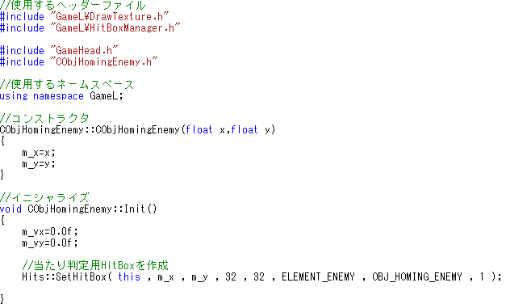
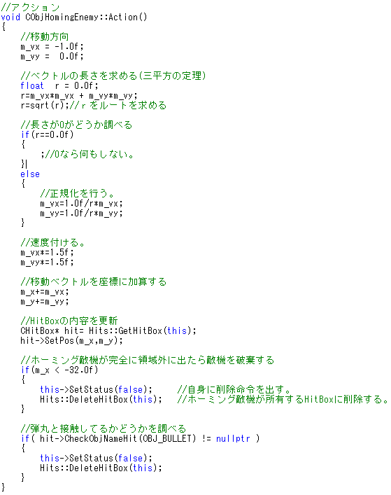
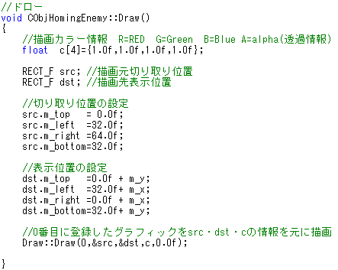
・ｃｐｐも同様に敵機を元に作成
CObjHomingEnemy.cpp

Slide 6
・汎用性の高いProgramをまとめる
敵機をたくさん作ってると「同じProgramがある」と言う部分に気が付きます。要するに汎用性が
高いため、敵機Object全体で使用したいって事です。各Object事に書くのもめんどうなので関数
と言うを使って楽をしようと思います。
モジュール
関数群（Module）
敵機
攻撃敵機
移動Vectorの正規化Program
使用率高い
Program
関数化
Window領域判定Program
拡散敵機
誘導敵機
モジュール
関数群（Module）
移動Vectorの正規化Program
Window領域判定Program
敵機
拡散敵機
攻撃敵機
誘導敵機
各自が持っていたProgramはModuleが持っているためModuleの関数にAccessして使用する。その分各ObjectのSourceは
少なくなり、総Source量が少なくなります。それでは関数化とModule化をやってみましょう。

Slide 7
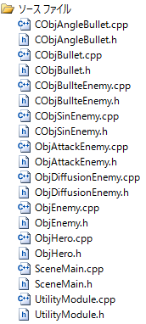
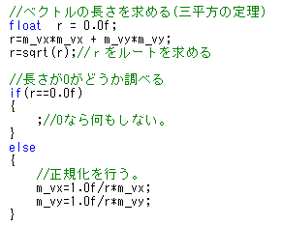
・ Module用のcppとhを用意しましょう。
・hとcppを用意したら、
追加：
UtilityModule.h
UtilityModule.cpp
上記の部分のように主人公機、敵機でよく使用されて部分を関数化
していきます。

Slide 8
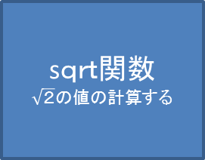
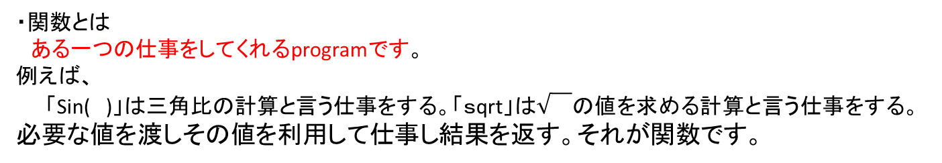


・関数とは
ある一つの仕事をしてくれるprogramです。
例えば、
「Sin( )」は三角比の計算と言う仕事をする。「ｓqrt」はの値を求める計算と言う仕事をする。
必要な値を渡しその値を利用して仕事し結果を返す。それが関数です。
主人公Program
引数
を付ける予定の値が必要
計算したい値
２
sｑｒｔ関数
$\sqrt{２}の値の計算$する
結果を返す
$$\sqrt{２}の値約1.14を返す$$
戻り値
returnで終了、計算結果を返す
必要なDataは引数で受け取り、結果は戻り値で返します。結果に関しては関数内の計算で
結果を返す必要がない場合は、返さないようにすることもできます。

Slide 9

・関数の作り方
今回は既にProgramがわかっている場合の作り方です。
使用する変数
・m_vx
・m_vy
返す値
・計算成功 true
・計算失敗 false
使用する変数を取り出す
使用する変数を引数にして、関数の表面を作ります。名前はVectorを正規化
する関数なのでUnitVecにします
UtilityModule.cpp
UtilityModule.h
プロトタイプ
関数を呼び出す場合、呼び出す関数は使用する前に記述しておく必要があるのですが、C言語には「ProtoType宣言」と
いう構文が用意されています。これは関数の中身（処理）を記述せずにとりあえず関数を呼び出す前に宣言しておいて、
処理の部分は後ほど記述するという方法です。これで、いつでも関数を利用できるようになります。

Slide 10
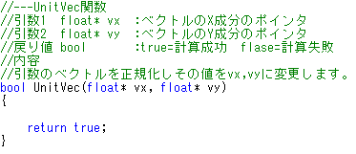
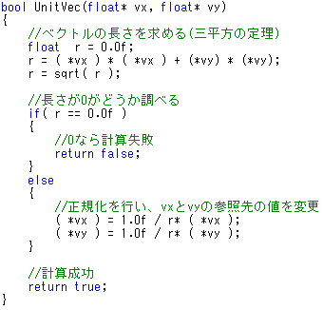
・関数にCommentを入れる
以下のように先にCommentを入れることで、引数と書くべき内容がしっかりと意識できます。ProtoType宣言は省略した感じ
のCommentを書きます。Index（索引）のように扱えます
UtilityModule.cpp
UtilityModule.h
・関数にProgramを加える。今回はProgramがもうありますので、元々の変数が引数の内容に変更し打ちましょう。
Programは、algorithmとData構造で作られています。
Data構造は引数で、命令部分はalgorithmと言うことに
なります。
注意してほしい点は、一番初めにmath.hがincludeする
点です。このHeaderは数学関数の使用時に使用します。
今回はsqrtが使われていますので宣言しています。
returnが関数の終了を意味しており、returnを踏むとこの
関数を宣言した場所に戻ります。
また、returnの後に宣言した値が返す事になります。
追加：上記のalgorithmを加えた

Slide 11
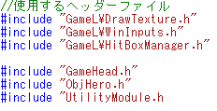
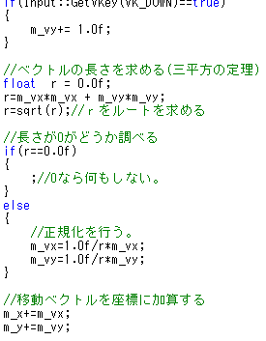
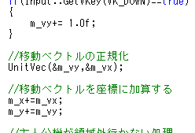
・作成した関数を使ってみる。
それでは、早速作った関数を主人公機で使用してみましょう。
ObjHero.cpp
追加：ProtoType宣言が書かれているHeaderを
Includeすることで作成した関数が使用可能になる
”
更新：作成した関数を使用する
正規化の部分が、１行になり見やすくなりました。
他でも使用している敵機類全部に使用しましょう。

Slide 12
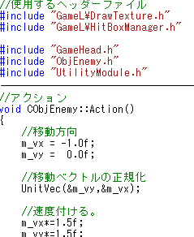
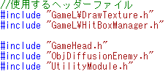


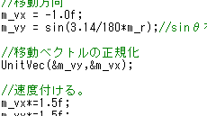
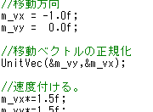
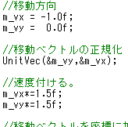

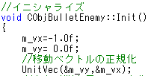
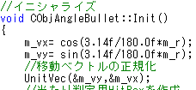
・全部の敵機にも適用しよう。
初めから関数化をしていれば、この手間は省けるのですが仕様書もないので仕方がありません。本来この関数化は仕様
書を元にした試作段階で作り上げていくモノです。必要になるであろう関数を作っておけば、作業効率は良くなります。
ObjEnemy.cpp
ObjDiffusionEnemy.cpp
ObjAttackEnemy.cpp
CObjSinEnemy.cpp
追加
更新：作成した関数を
使用する
追加
追加
追加
更新：作成した関数を
使用する
更新：作成した関数を
使用する
更新：作成した関数を
使用する
これで全敵機につけることができました。弾丸にも同じ処理を加えよう。
CObjBullteEnemy.cpp
CObjAngleBullet.cpp
追加
CObjBullet.cppの主人公機の弾丸は
他の弾丸と方法がちょっと違いがあるので
そのままにしておきます。
追加
追加
追加

Slide 13
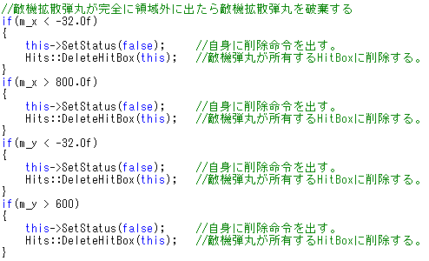
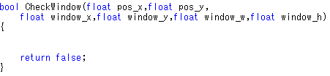

・Windowの領域外判定も関数化
Windowの領域外に出るとObjectの破棄命令を出す部分も使用率が高い部分です。これも関数化しましょう。
Windowの領域外のCheckは関数化し破棄命令はObjectが行うようにします。
変数：位置情報
m_x
m_y
定数：Windowの大きさ
x= -32.0f
y= -32.0f
h= 600.0f
w=800.0f
返す結果
true=領域内
false=領域外
使用する変数や値を
取り出す
・関数の表面を作る
UtilityModule.cpp
UtilityModule.h
表面を作ったら、続いてCommentを打ちましょう。

Slide 14
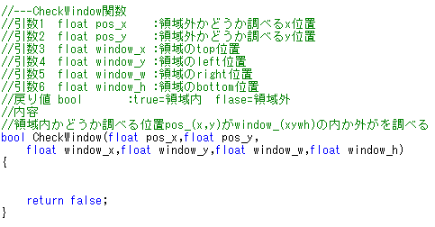

・Commentを打つ
UtilityModule.cpp
追加：Commentはしっかりと書きましょう。
追加：こっちは省略気味に
UtilityModule.h
特にModuleは、しっかりとCommentを入れましょう。
汎用性が高い関数があっても使い方がわからなければ、無駄になってしまいます。

Slide 15
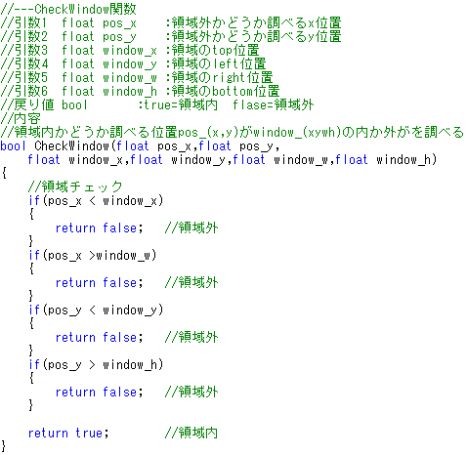
・中身を作成しよう。
追加：上記のalgorithmを追加した
algorithmに引数を加えることで一つの関数として
完成となります。

Slide 16
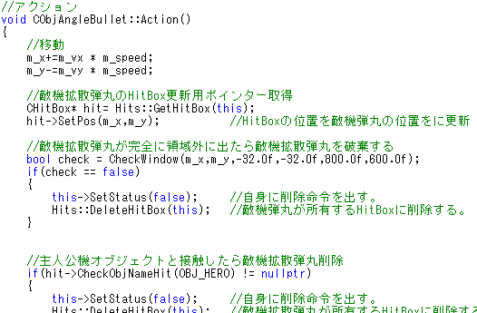
・使ってみる。せっかく作りましたので利用しましょう。
更新：領域判定部分を関数にした
これで一括管理が可能になりました。
領域外に出たら破棄される敵機や弾丸にもこの関数を適応させましょう。

Slide 17
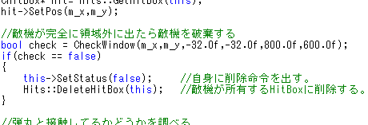
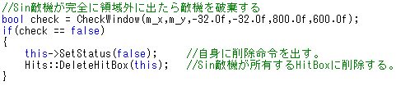
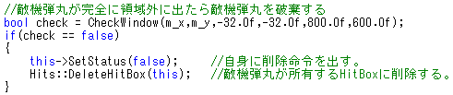
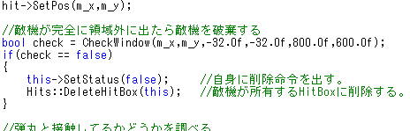
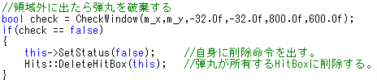
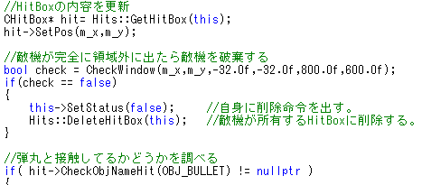
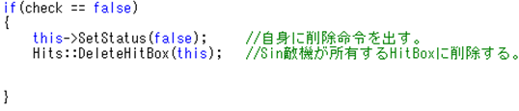
・関数を適用させよう。
ObjEnemy.cpp
CObjSinEnemy.cpp
更新：領域判定を関数に任せる
更新：領域判定を関数に任せる
CObjBullteEnemy.cpp
ObjDiffusionEnemy.cpp
更新：領域判定を関数に任せる
CObjBullet.cpp
更新：領域判定を関数に任せる
追加
ObjAttackEnemy.cpp
更新：領域判定を関数に任せる
今後は、汎用性が高いprogramが出てきたら、関数化しModuleの量を増やして
いきましょう。
追加：領域判定がなかったので追加しました。
ｒeturn ;
追加：このif文の終わりにretrun；を付けましょう。

Slide 18
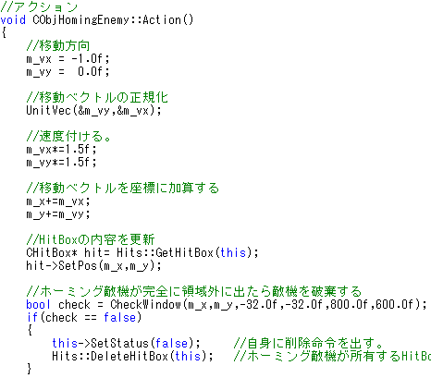
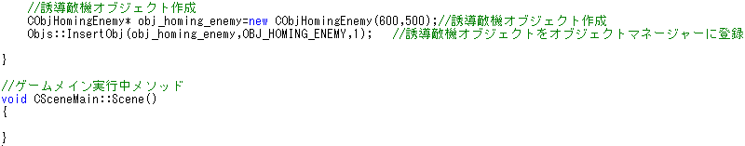
・話は戻って誘導弾を撃つ敵機を見る。
誘導弾を撃つ敵機はModuleの関数を適用していなかったのですぐに設定しましょう。
CObjHomingEnemy.cpp
追加
更新：作成した関数を
使用する
更新：領域判定を関数に任せる
・誘導弾を撃つ敵機を画面に出しましょう。
SceneMain.cpp
とりあえず、表示させましょう。

Slide 19
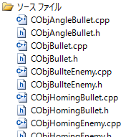
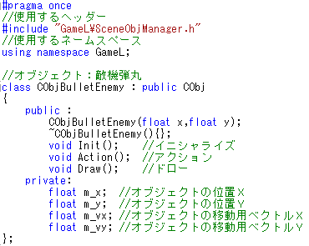


・誘導弾のcppとhを用意する
cppとh追加したら、CObjBulletEnemyを元にCObjHomingBulletを作成します。
CObjHomingBullet.h
GameHaed.h
追加
追加
追加

Slide 20
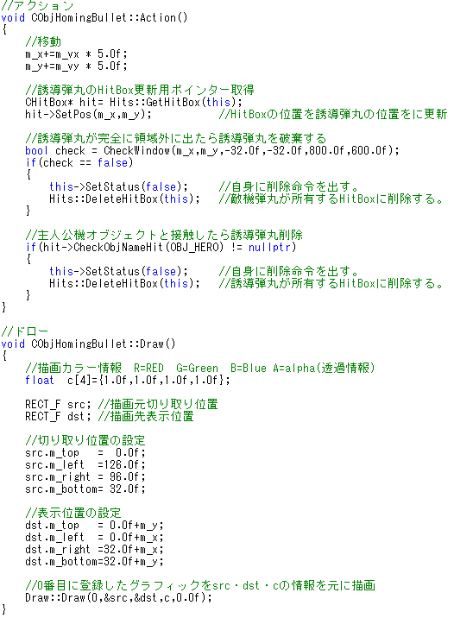
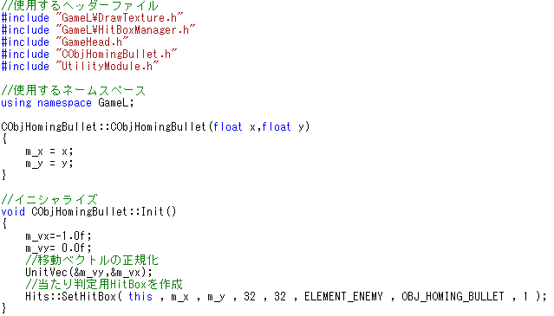
・誘導弾のcppも
それでは、誘導部分を作っていきましょう。

Slide 21
・弾丸と主人公機との角度を取る
誘導をさせるためには、弾丸と主人公機との角度を取る必要が出てきます。
H
θ
W
アークタンジェント
角度を取るためには、atan2と言う関数を使います。「アークタンジェント」の「アーク」は逆関数を意味します。
逆関数とはそのままの意味です。sinやcosでは角度で三角比が出ました。asinやacosは比から角度が出ると
言うものです。
Radian角= atan2( H , W );
角度=Radian角 * 180.0ｆ / 3.14ｆ
注意：atan2の返す角度は 0°～ 180°までは、そのままでますが
180°～ 360°は -180°～ -0°のMinusの値で返します。
これで、角度が求まります。ここでの注意しないといけない点はatan2でないといけないことです。
atanでは残念ながらうまくいきませんので注意しましょう。

Slide 22
・ゆっくり誘導させるにはどうするかを見る
誘導弾丸は、主人公と弾丸との角度を取って、移動するたびに、その角度に少しずつ近づけることで実現できます。
B（X , Y ）
Aに角度を加算してBをしている図
A（X , Y ）
10度
上記の文面と図を参考にすると「初めに弾丸がA方向に移動している。新たに誘導角度10度を加算されB方向になる」
と言うことがわかります。Vectorに角度分加算するにはどうすればよいかと言う問題が発生しますが、三角関数の加法定理
を使えば求めることができます。

Slide 23
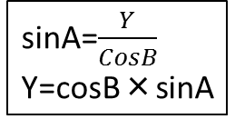
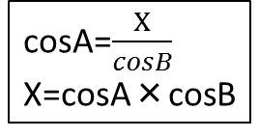

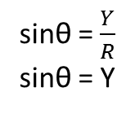
・加法定理を見る
Bの成分を求めるにはどのような式が必要になるか見てみましょう。
B（？ , ？ ）
B（？ , ？ ）
B（？ , ？ ）
Y
sinB
sinB
1
1
1
A（X , Y ）
A（X , Y ）
A（X , Y ）
X
30°
Y
cosB
B
cosB
B
CosB×SinA
A
A
X
cosA×cosB
三角形のXとYの値を求めます。
sinθ = $\frac{Y}{R}$
sinθ = Y
cosθ = $\frac{X}{R}$
cosθ = X
cosA=$\frac{X}{cosB}$
X=cosA×cosB
sinA=$\frac{Y}{CosB}$
Y=cosB×sinA
これで、二つ三角形のYとXが式で求めることができます。
しかし、まだBは求まらない

Slide 24
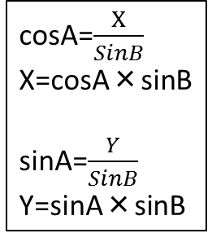
・補助線をつけてもう一つの三角形を作る
B
Y
SinA×SinB
X
sinB
sinB
A
CosA×SinB
A
1
1
A
A
Y
CosB×SinA
cosB
B
CosB×SinA
cosB
B
A
A
X
cosA×CosB
cosA×CosB
Bを求めるための三角形を計算しましょう
cosA=$\frac{X}{SinB}$
X=cosA×sinB
sinA=$\frac{Y}{SinB}$
Y=sinA×sinB

Slide 25
・Bを求めるための三角形を計算しましょう
sinA×sinB
B.X = cosA×cosB - sinA ×sinB
B.Y = cosB×sinA + cosA×sinB
Aの部分はVetorなので
B.X= A.x ×cosB - A.y × sinB
B.Y= cosB×A.y + A.x × sinB
並び替えると
B.X = A.x cosB - A.y sinB
B.Y = A.y cosB + A.x sinB
cosA×sinB
sinB
A
1
A
cosB×sinA + cosA×sinB
cosB×sinA
cosB
B
A
cosA×cosB
cosA×cosB - sinA×sinB
B.X = A.x cosB - A.y sinB
B.Y = A.y cosB + A.x sinB
この式でBVetorが求まります。

Slide 26
・問題は解消されたので、誘導部分のFlowchartを作成しましょう。
Action
今回のFlowchartは少し大さばっぱに書きました。
流れが正しい動きを見るときにはこのような書き方も
大切です。
ar←主人公機と弾丸との角度
br←弾丸の現在向いている角度
ar < br
No
Yes
このFlowchartを見ると、初めに主人公と弾丸との
角度ってところで、主人公機の情報を取るための
方法を教えていない事に気が付きました。
弾丸のVetorに+１度加算する
弾丸のVetorに-１度加算する
弾丸を移動方向に移動
実際にprogramを打って、説明しましょう。
今回のprogramの書き方は、田中先生が本格的に
迷った時に書く方法をです。
続く

Slide 27
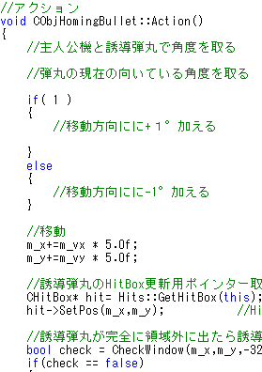
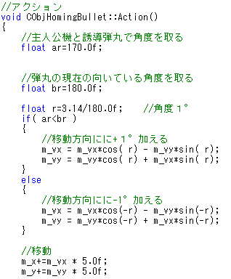
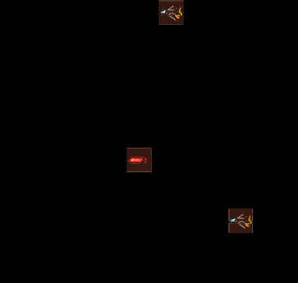

・田中先生式複雑な動きをするalgorithmをprogramに落とす方法
下記のように先にCommentをSourceCodeに書き込みます。絵で言うところのラフ画ってポイのモノです。後は、Commnet
に沿ってProgramを書きます。当然、Commentを書いてる時に間違いに気が付けば修正しましょう。
Commentを先に書く
必要な変数を置き、仮の値を入れて
曲がるかをTestObjectを置いて実行確認
加法定理の部分がうまくいけば、とりあえずぐるぐる
回る。
SceneMain.cpp

Slide 28

・主人公機と敵機から角度を取るために
Objs::GetObjMethodの引数にObjectName入れることで、登録しているObjectから探し出してAddressを返してくれるモノ
です。
ObjectNameください！
登録してるならAddressを返します
OBJ_HERO
Objs::GetObj
引数
Pointer
戻り値
OBJ_HEROを持つObjectのAddress
AccessしてMethodを使用する
所有Dataが見れる
ここで、ある事に気が付いた・・・。
「あ！変数直接触ったらダメじゃん！」
「あ！ここでObject指向の話まだできないどうしょう！」
「・・・。」
次のページでやんわりお話しします。
鍵マークは、外部から触れないと言う
意味です。

Slide 29

・Object指向を簡単に説明
カプセル化
C++言語のObject指向の考え方の一つで情報隠匿（encapsulation）があります。このencapsulationの考え方は簡単で、
変数を直接触らせないと言う考え方で、関数を通して間接的に触りましょうと言うものです。
Object
情報部
変数等
直接変数を触ることは禁止
関数部
関数部
情報部
関数を通して、間接的に触
ることはできる。
この直接変数を触ることは禁止することで、外部から触っていいところと、触っていけないところを区別できる。また、
例外的な値を入れるRiskも軽減できるため、必ず行う処理です。
public : ・・・以下のMember（このObject内の関数や変数の事）を外部からの使用が可能
private:・・・以下の Member（このObject内の関数や変数の事）は外部からの使用不可
privateとpublicで触らせない・触る情報を差別しています。

Slide 30


・外部から変数をAccessするようのMethodを作成する
ObjHero.h
ObjHero.cpp
追加：
m_xとm_yの入出力用の内容を書く
追加:変数の値を触れるようのMethodを作成。
ついでに、名前にSetやGetを付けてるのは、Setが入力、Getが出力で意味付けしているからです。
これで、外部から主人公機のXとYを扱うことができますので、続きを打ちましょう。

Slide 31


・誘導弾のprogramを続き打ちましょう。
GetObjから主人公機のaddressを取得し、
GetXとGetYで主人公機の位置情報を取得
しました。
その情報をatan2に渡して角度を求めまし
た。取得した角度はatan2での注意点をif文
で考慮ているので、それを使用しました。
また、abs関数は絶対値にする関数です。
このprogramに至るまでは実際にTestを繰り
返しています。
しかし、このままではある一定条件を満たすと
クルクル回り始めますのでcheckしましょう。
ObjHero.cpp
Test：Testのため、主人公機が死なないように
履き命令を一時的にCommentOutする

Slide 32


・クルクルを治す
0°が 360°になるとクルクルが発生します。そのような例外処理を加えます。
arとbrの角度差が20°離れたら
誘導弾の角度を強制的に主人公機
目指すようにしました。
これでなんとかerrorは取れました。
それでは主人公機のCommentOutしてた
部分を解除して確認をとりましょう。
ObjHero.cpp

Slide 33


・主人公機が死ぬと、とんでもないErrorが発生！？
主人公のCommentOutを消すと、上のようなErrorが発生します。今回は運良くError箇所が黄色い矢印で提示されていま
す。どうやら、GetXの部分でこのErrorが発生してるがMessageBoxを見ていると「ハンドルされていない」や「アクセス違反」
と言う言葉が出てきます。
要するに、GetXのm_xを触れようとしたけど、Memory上にそのような変数が存在しないと言っています。
主人公が死ぬとMemoryから主人公機のMemoryが消滅するのにGetXでm_xから値を取ろうとしてるのが問題ってことです
問題はココ！ GetObjでOBJ_HEROを探しても主人公機が死んだため、発見できず。nullptrを返していたところです。

Slide 34


・Errorを消す。
追加：GetObjでObjectを発見できなかった場合は
nullptrを返すのでif文で、nullptrでない場合のみ
計算をするように例外処理を加えた。
これで、Errorが解消されました。
・動きは角度通りになったので描画部分も更新しよう
追加：変数rを宣言し、角度を求めて描画methodで使用しましょう。

Slide 35



・誘導弾は完成だけど、同じProgramがあるので関数化しよう。
利用率が高そうなので関数化します。
UtilityModule.cpp
UtilityModule.h
関数化したので最後にしようしましょう。

Slide 36


・関数化したGetAtan2Angleを使用する
CObjHomingBullet.cpp
更新：関数にした

Slide 37




・Test用誘導弾を破棄して、誘導弾を撃つ敵機に搭載させる。
SceneMain.cpp
削除：Test用の誘導弾丸を破棄する
CObjHomingEnemy.h
CObjHomingEnemy.cpp
CObjHomingEnemy.cpp
追加・更新：timeを用いての弾丸発射のalgorithmを
使用した。

